Slide 1

FACULTAD DE INGENIERÍA
Introducción a Machine Learning y análisis descriptivo exploratorio EDA
Diplomado Machine Learning con Python
Sesión Uno

Slide 2
Contenido
Origen de Machine Learning
Diferencias entre Inteligencia Artificial (AI) VS Aprendizaje Automático (ML) VS Minería de Datos (MD) VS Deep Learning (DL).
¿Qué es el aprendizaje supervisado y aprendizaje no supervisado?.
Flujo de Trabajo en Machine Learning
Algoritmos más importantes de cada categoría.
Herramientas
Plataforma AWS
Dinámica de actividades del diplomado
Horarios
Introducción a Python - Numpy

Slide 3
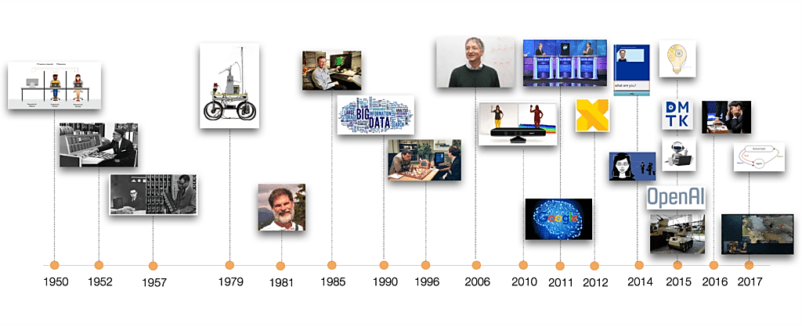
Orígenes de Machine Learning
Historia de Machine Learning - Aprende IA

Slide 4
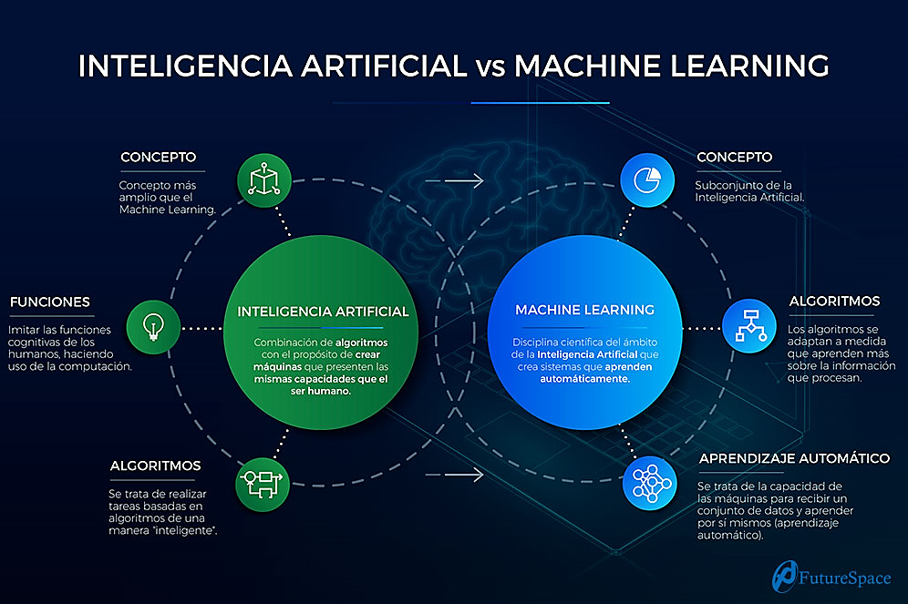
Diferencias de Conceptos

Slide 5
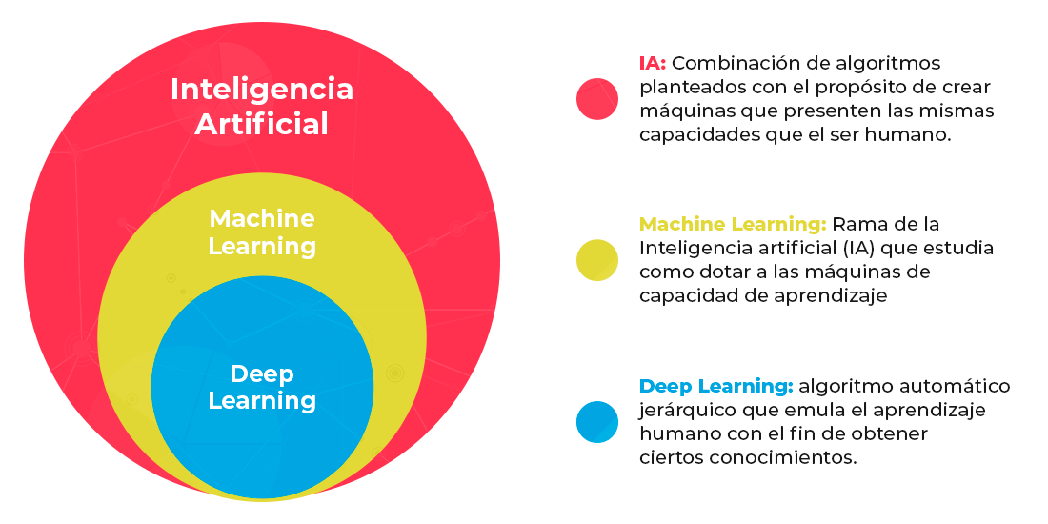
Diferencias entre IA, ML, DL

Slide 6
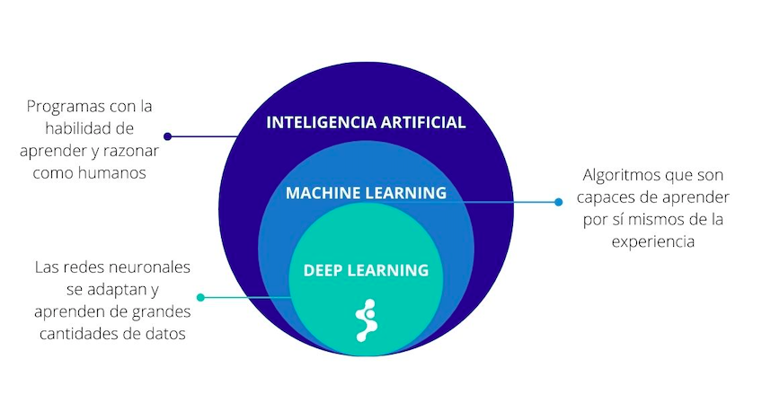
Diferencias entre IA, ML, DL

Slide 7

Diferencias entre DM y ML
DM
Búsqueda de información, podría tratarse de personas, conceptos, comportamientos o dispositivos que los profesionales usan de manera personal o comercial.
El objetivo es descubrir algunos conocimientos preliminares en un área donde realmente había poco conocimiento o predecir observaciones futuras con precisión.
Diferencia
La diferencia principal entre el DM y el ML es que, sin la participación humana en el Data Mining, no puede funcionar, pero en el Machine Learning el esfuerzo humano está involucrado sólo en el momento en que se define el algoritmo.

Slide 8
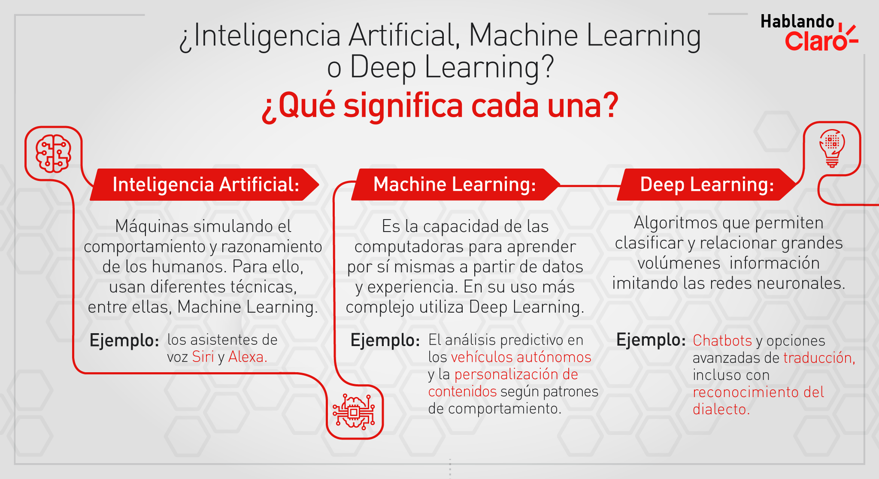
Relación entre ML, DM e IA

Slide 9
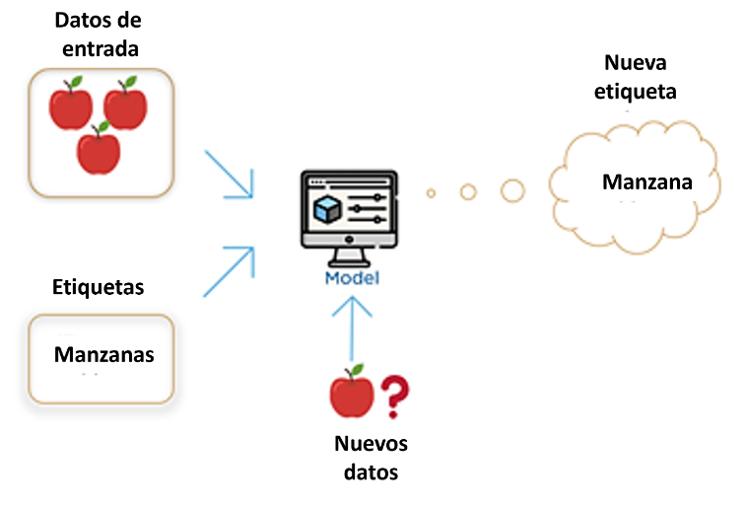
¿QUÉ ES APRENDIZAJE SUPERVISADO?
El aprendizaje supervisado es un enfoque fundamental del aprendizaje automático (machine learning).
un modelo o algoritmo se entrena utilizando un conjunto de datos que contiene datos de entrada junto con sus correspondientes salidas deseadas o etiquetas.
El objetivo principal del aprendizaje supervisado es aprender una relación funcional entre las entradas y las salidas de manera que el modelo pueda hacer predicciones precisas sobre nuevas entradas basadas en el patrón aprendido de los datos de entrenamiento.

Slide 10
¿QUÉ ES APRENDIZAJE SUPERVISADO?
Características del aprendizaje supervisado
1. Datos de Entrenamiento Etiquetados: En el aprendizaje supervisado, se proporcionan ejemplos de datos de entrenamiento que constan de pares de entrada-salida. Estas salidas deseadas se denominan etiquetas o respuestas correctas.
2. Aprendizaje de Patrones: El modelo se entrena para identificar patrones y relaciones entre las entradas y las salidas. El objetivo es aprender una función matemática que mapee las entradas a las salidas de manera efectiva.

Slide 11
¿QUÉ ES APRENDIZAJE SUPERVISADO?
Características del aprendizaje supervisado
3. Predicciones y Generalización: Una vez entrenado, el modelo puede realizar predicciones sobre nuevas entradas que no se vieron durante el entrenamiento. El objetivo es que el modelo generalice a partir de los datos de entrenamiento para hacer predicciones precisas en datos previamente desconocidos.
4. Tipos de Problemas: El aprendizaje supervisado se utiliza en una variedad de problemas, como clasificación (donde se asigna una etiqueta a una entrada), regresión (donde se predice un valor numérico), y otros problemas de predicción y toma de decisiones.

Slide 12
¿QUÉ ES APRENDIZAJE SUPERVISADO?
Ejemplos de aplicaciones de aprendizaje supervisado
Clasificación de correo electrónico como spam o no spam.
Predicción de precios de bienes raíces en función de características como tamaño, ubicación y número de habitaciones.
Diagnóstico médico basado en síntomas y resultados de pruebas.
Reconocimiento de dígitos escritos a mano en aplicaciones de reconocimiento de caracteres.

Slide 13
¿QUÉ ES APRENDIZAJE SUPERVISADO?
Conclusiones
El aprendizaje supervisado es una de las formas más utilizadas y poderosas de aprendizaje automático.
Permite a las máquinas aprender de manera efectiva a partir de datos etiquetados.
También permite realizar tareas de toma de decisiones en una amplia variedad de dominios.

Slide 14
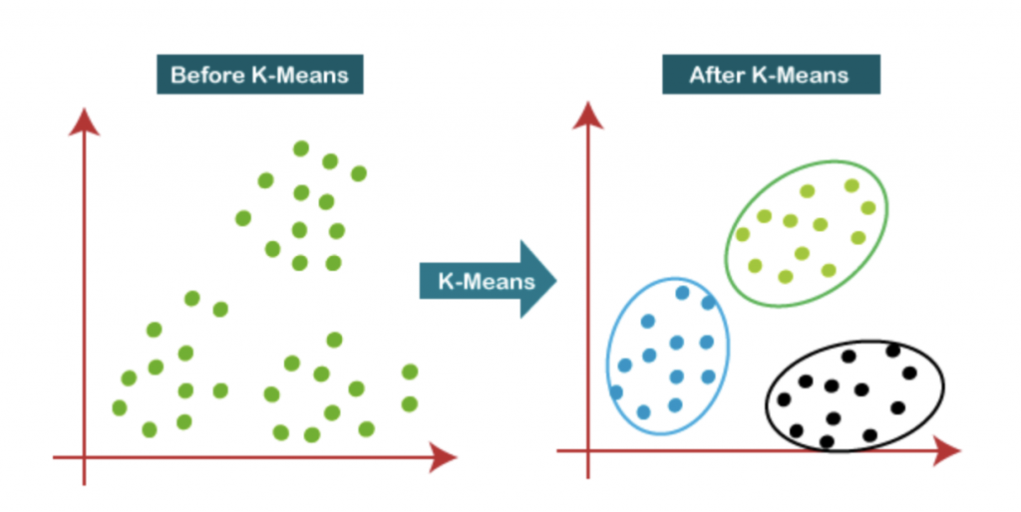
¿QUÉ ES APRENDIZAJE NO SUPERVISADO?
El aprendizaje no supervisado es una rama del aprendizaje automático.
Se entrenan modelos de inteligencia artificial para encontrar patrones y estructuras ocultas en datos no etiquetados.
A diferencia del aprendizaje supervisado, donde se proporcionan etiquetas o respuestas correctas para el entrenamiento, en el aprendizaje no supervisado, los algoritmos deben identificar patrones y relaciones por sí mismos sin ninguna guía externa.

Slide 15
¿QUÉ ES APRENDIZAJE NO SUPERVISADO?
Tipos de aprendizaje no supervisado
Aprendizaje de Clúster: En este enfoque, el objetivo es agrupar datos similares en clústeres o grupos. Los algoritmos de clústering buscan descubrir estructuras ocultas en los datos y asignar objetos similares al mismo clúster. Algunos ejemplos de algoritmos de clústering: K-Means, Clustering Jerárquico y DBSCAN.
Aprendizaje de Reducción de dimensionalidad: Este enfoque se utiliza para reducir la cantidad de variables o características en un conjunto de datos mientras se conserva la información esencial. La idea es transformar los datos de alta dimensionalidad en un espacio de menor dimensión de manera que aún se capturen las relaciones importantes. PCA (Análisis de Componentes Principales) y t-SNE (t-distributed Stochastic Neighbor Embedding) son ejemplos de técnicas de reducción de dimensionalidad.

Slide 16
¿QUÉ ES APRENDIZAJE NO SUPERVISADO?
Ejemplos de aplicaciones Aprendizaje No Supervisado
Clasificación automática de documentos: Agrupar documentos similares sin etiquetas previas.
Segmentación de imágenes: Identificar regiones u objetos similares en una imagen sin información previa.
Agrupación de productos en análisis de ventas: Agrupar productos similares basados en el comportamiento de compra de los clientes.
Reducción de dimensionalidad para visualización: Reducir dimensiones para visualizar datos de alta dimensionalidad en gráficos o mapas.

Slide 17
¿QUÉ ES APRENDIZAJE NO SUPERVISADO?
Conclusiones
El aprendizaje no supervisado es una herramienta poderosa para descubrir conocimiento oculto en grandes conjuntos de datos no etiquetados
Se utiliza en conjunto con el aprendizaje supervisado y otras técnicas de análisis de datos
Permite abordar problemas complejos en la ciencia de datos y la inteligencia artificial.

Slide 18
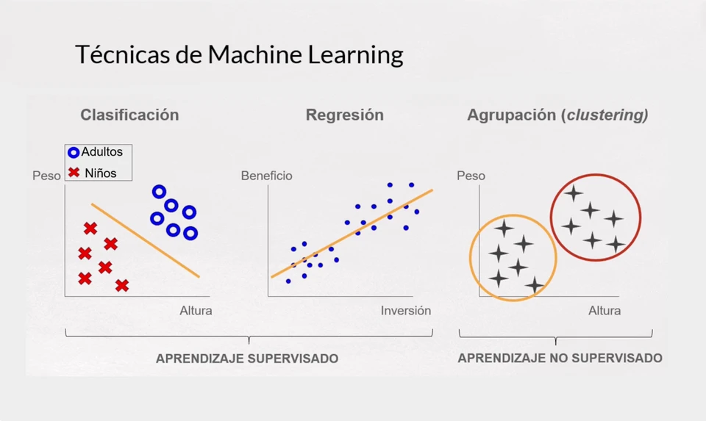
Tipos de Aprendizaje

Slide 19
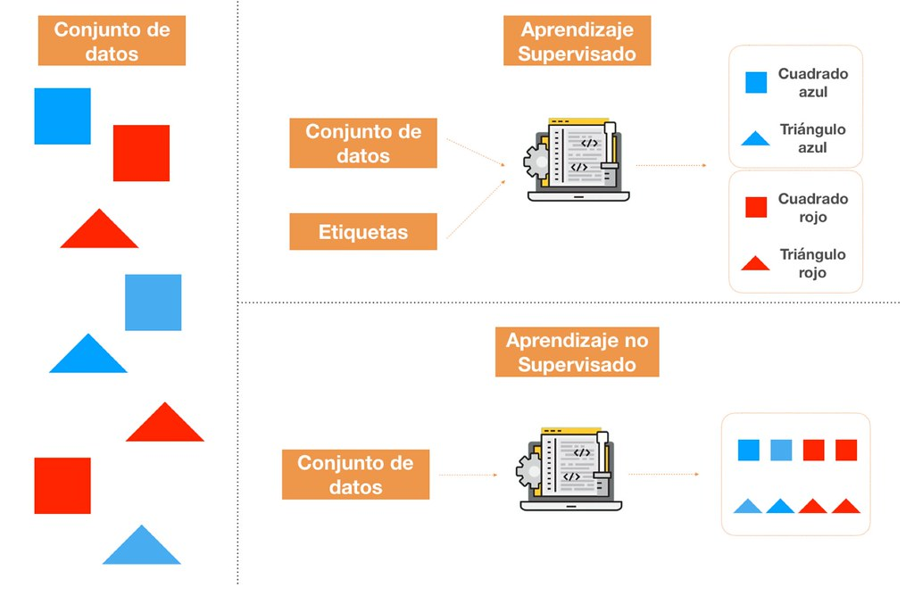
APRENDIZAJE SUPERVISADO VS NO SUPERVISADO

Slide 20
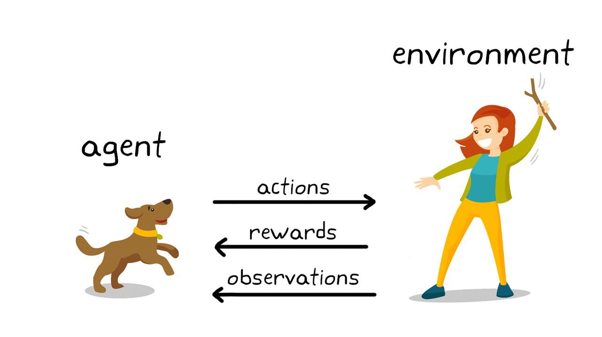
Aprendizaje Por Refuerzo
El aprendizaje por refuerzo o aprendizaje reforzado es un área del aprendizaje automático inspirada en la psicología conductista, cuya ocupación es determinar qué acciones debe escoger un agente de software en un entorno dado con el fin de maximizar alguna noción de "recompensa" o premio acumulado

Slide 21
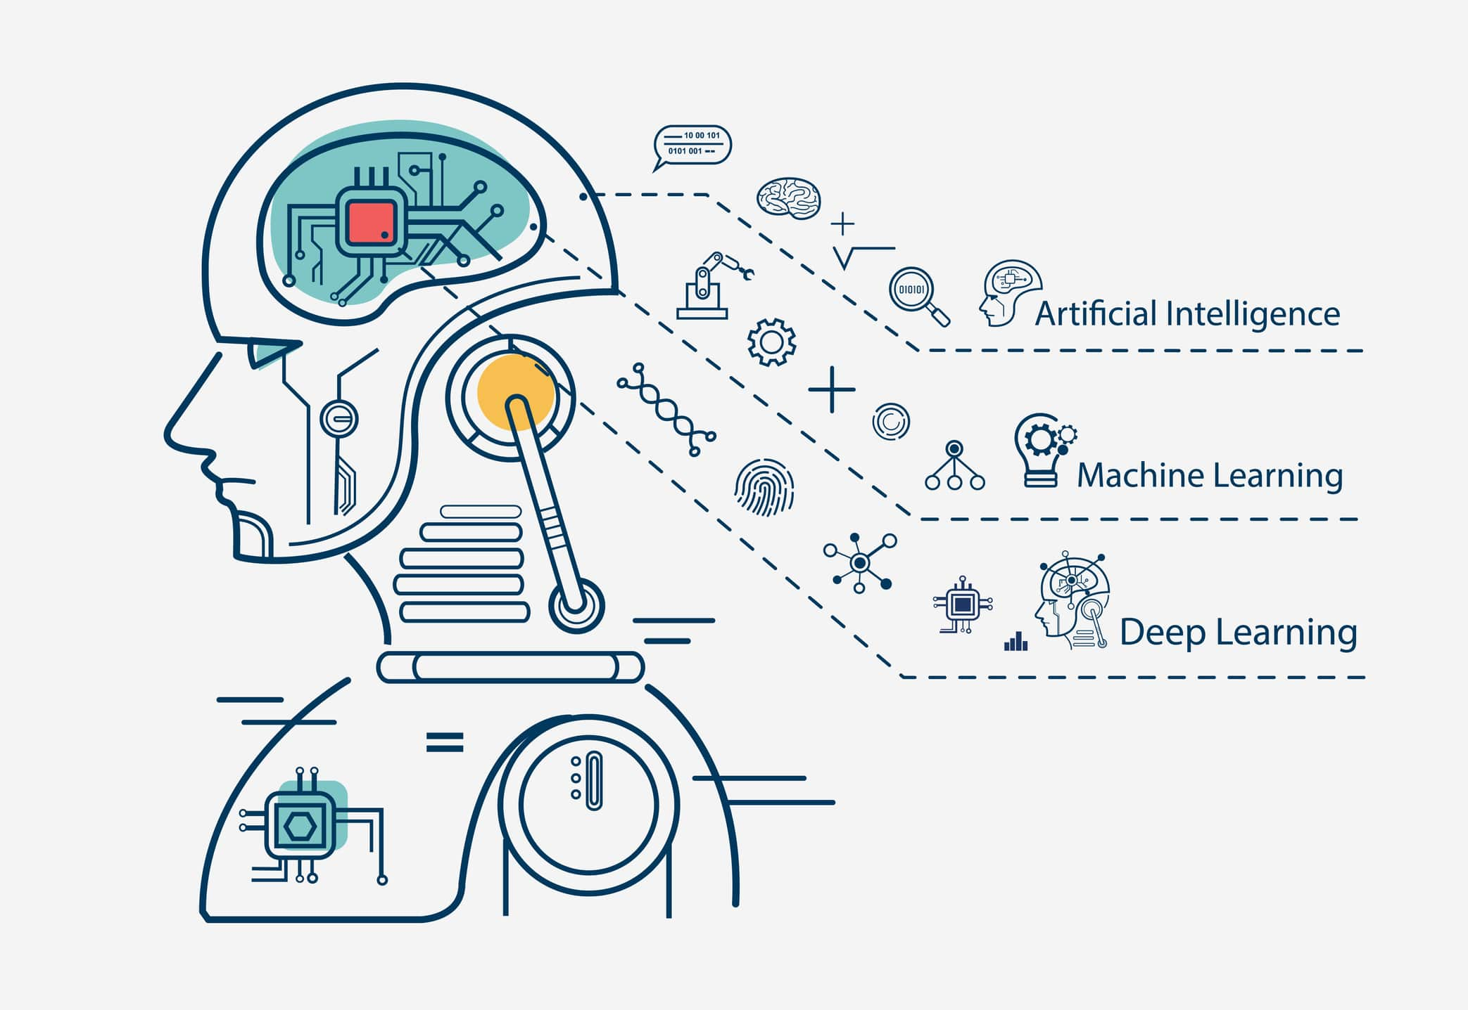
Estrategia para Escoger ML
En general, una buena estrategia para perfeccionar el enfoque de aprendizaje automático adecuado es:
Evaluar los datos. ¿Están etiquetados o sin etiquetar? ¿Existe conocimiento experto para apoyar el etiquetado adicional? Esto ayudará a determinar si se debe utilizar un enfoque de aprendizaje supervisado, no supervisado, semisupervisado o reforzado.
Definir el objetivo. ¿Se trata de un problema recurrente y definido? ¿O se espera que el algoritmo prediga nuevos problemas?
Revisar los algoritmos disponibles que puedan adaptarse al problema en cuanto a la dimensionalidad (número de rasgos, atributos o características). Los algoritmos candidatos deben adecuarse al volumen global de datos y a su estructura
Estudiar aplicaciones exitosas del tipo de algoritmo en problemas similaresa" o premio acumulado

Slide 22
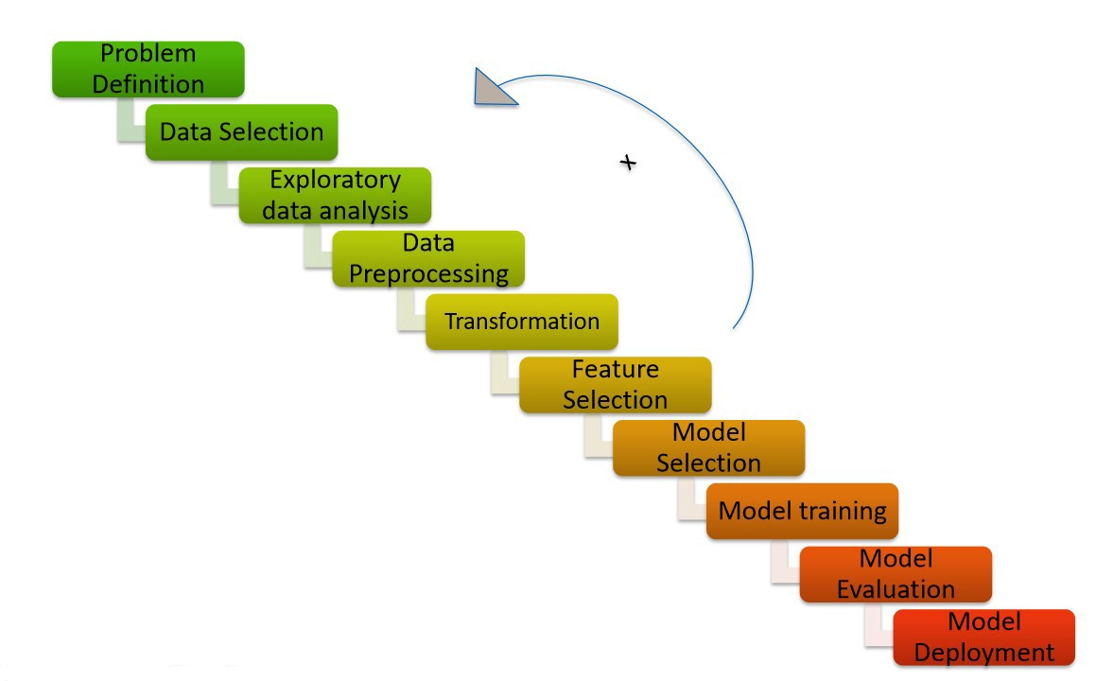
FLUJO DE TRABAJO MACHINE LEARNING

Slide 23
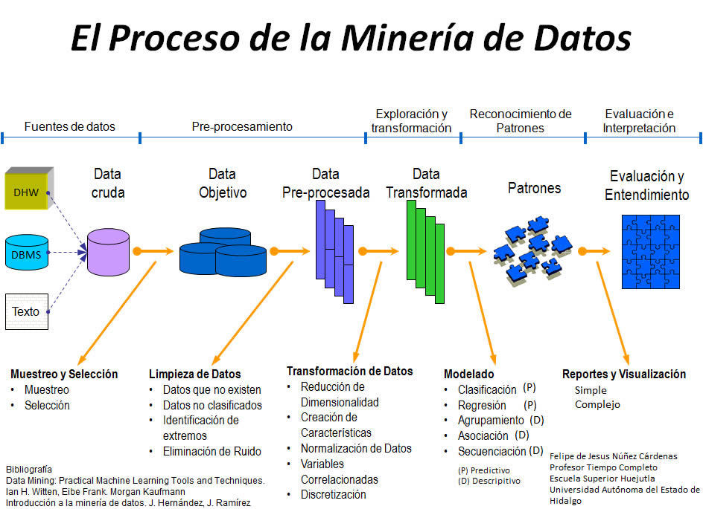

Slide 24
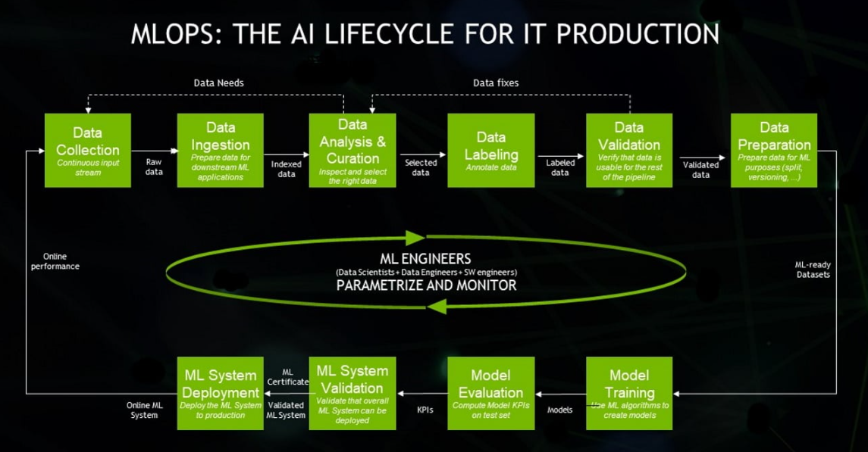

Slide 25
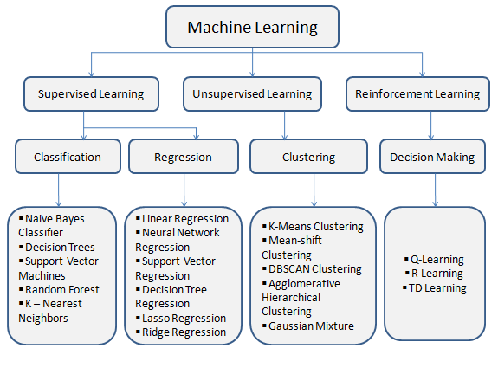
Algoritmos más importantes de cada categoría

Slide 26
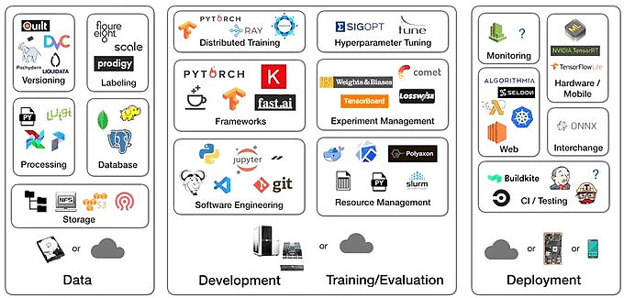
Herramientas ML

Slide 27



Herramientas del Curso

Slide 28
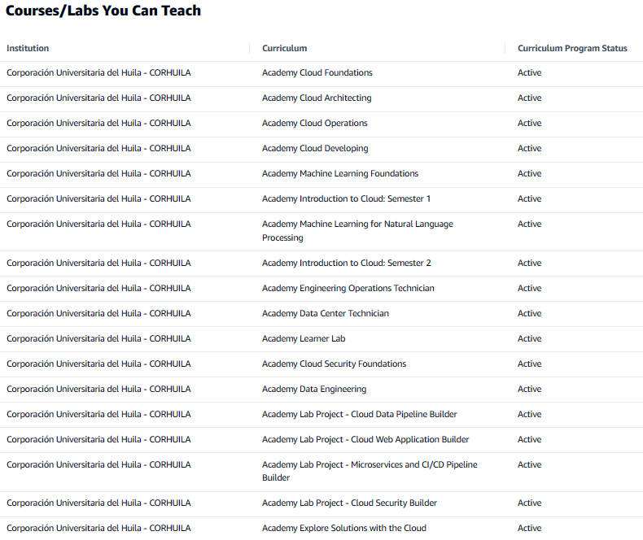

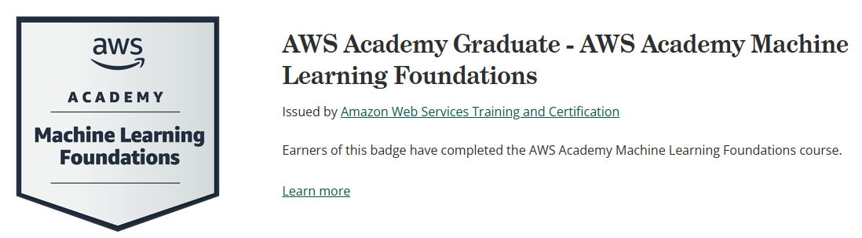

Plataforma AWS

Slide 29
Dinámica y Horarios de actividades del diplomado
Actividades en plataforma Moodle.
Quiz en tiempo real a la siguiente sesión(Participación).
Casos prácticos individuales o por equipos.
Participación en sesiones Sincrónicas.
Una nota por cada Módulo.
Se entregarán debidamente comentados los archivos en formato Jupyter Notebook.
Viernes de 6:00pm a 10:00pm
Martes de 7:00pm a 10:00pm
Miércoles de 7:00pm a 10:00pm

Slide 30
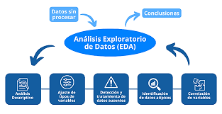



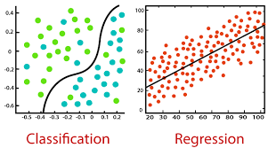

Ruta del Científico de Datos
Regresión Lineal – Simple y múltiple
Arboles de decisión: regresión y clasificación
Regresión Logística (Binaria y Multiclase)
Métricas
Streamlit(Python)
IBM (AUTOML)

Slide 31
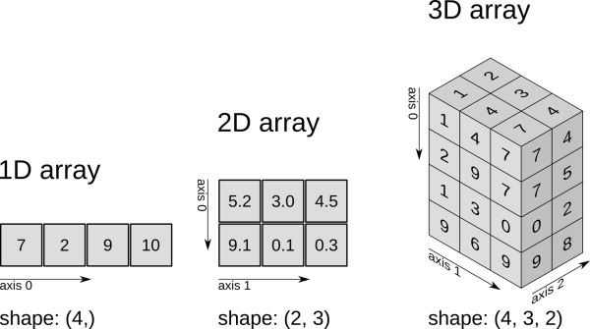
Introducción a Numpy
El término NumPy es en realidad la abreviatura de «Numerical Python». Es una biblioteca de código abierto en lenguaje Python. Se utiliza para la programación científica en Python, y, en particular, para la programación en Data Science, la ingeniería, las matemáticas o la ciencia.

Slide 32
PREGUNTAS Enlace a Notebook:

